Slide 1
Regionális konfliktusok gazdasági hatásai Magyarországra
Vitaindító tézisek a Közép-európai Club Pannónia
Társadalmi párbeszéd Fórumán
Budapest, 2023.november 23.

Slide 2
Bevezetés
Global Conflict Tracker jelenleg 27 komolyabb konfliktust tart számon – megítélés kérdése, mely minősíthető regionálisnak vagy helyinek( ezek: Európában: háború Ukrajnában; Hegyi-Karabahban; Amerikában: venezuelai és haiti instabilitás; erőszak Mexikóban; Ázsiában: éles feszültség a tajvani szorosban és a dél-kinai tengeren, indiai-pakisztáni határon, a két Korea között, Afganisztánban, Pakisztánban,Mianmarban; a Szub-Szaharai Régióban: Etiópiában, Dél-Szudánban, Szomáliában,Közép Afrikai Közt-ban és Kongó DK-ban; s végül a legtöbb a Közel-Keleten és Észak-Afrikában: az izraeli-palesztin háború, a török-kurd háború, a szíriai, iraki, libanoni háborúk Irán bekapcsolódásával, a líbiai, szahel-övezeti, a szudáni helyi és a jemeni regionális háború). António Guterres ENSZ Főtitkár a Békeépítő Biz ülésén: 1945 óta 2022-ben volt a legtöbb konfliktus, 275 millió embert érintett és 85 milliónak kellett elhagyni otthonát.
A magyar gazdaságra lehetséges hatást vizsgálva azt érdemes mérlegelni, az adott ország(régió): 1) szerepét termék és szolgáltatás külkereskedelmünkben; 2) távolságát hazánktól; 3) jelentőségét a világ energia és modern technológia termelésében, kereskedelmében.
Összefoglalóan megállapítható:
Ad-1)A világ konfliktuszónái közül kizárólag az orosz-ukrán háború által közvetlenül érintett OF, UA (és BEL) tartozik első 20 kereskedelmi (külgazdasági) partnereink közé, Kínát és Indiát leszámítva a többi érintett ország nincs az első 50 partnerünk között.
Ad-2)A légvonalbeli távolságot illetően Kijev és Minszk kb.1 ezer, Moszkva , Tripoli kb.1800, tel-Aviv, Gáza 2200 km.
Ad-3) A magyar gazdaság számára az energia beszerzés forrása és útvonala vonatkozásában OF - UA, valamint Közel-Kelet és É-Afrika háborúi a high-tech. vonatkozásában elsődlegesen a Kinát és Indiát érintő parázsló konfliktusok kiéleződése jelent veszélyt.

Slide 3
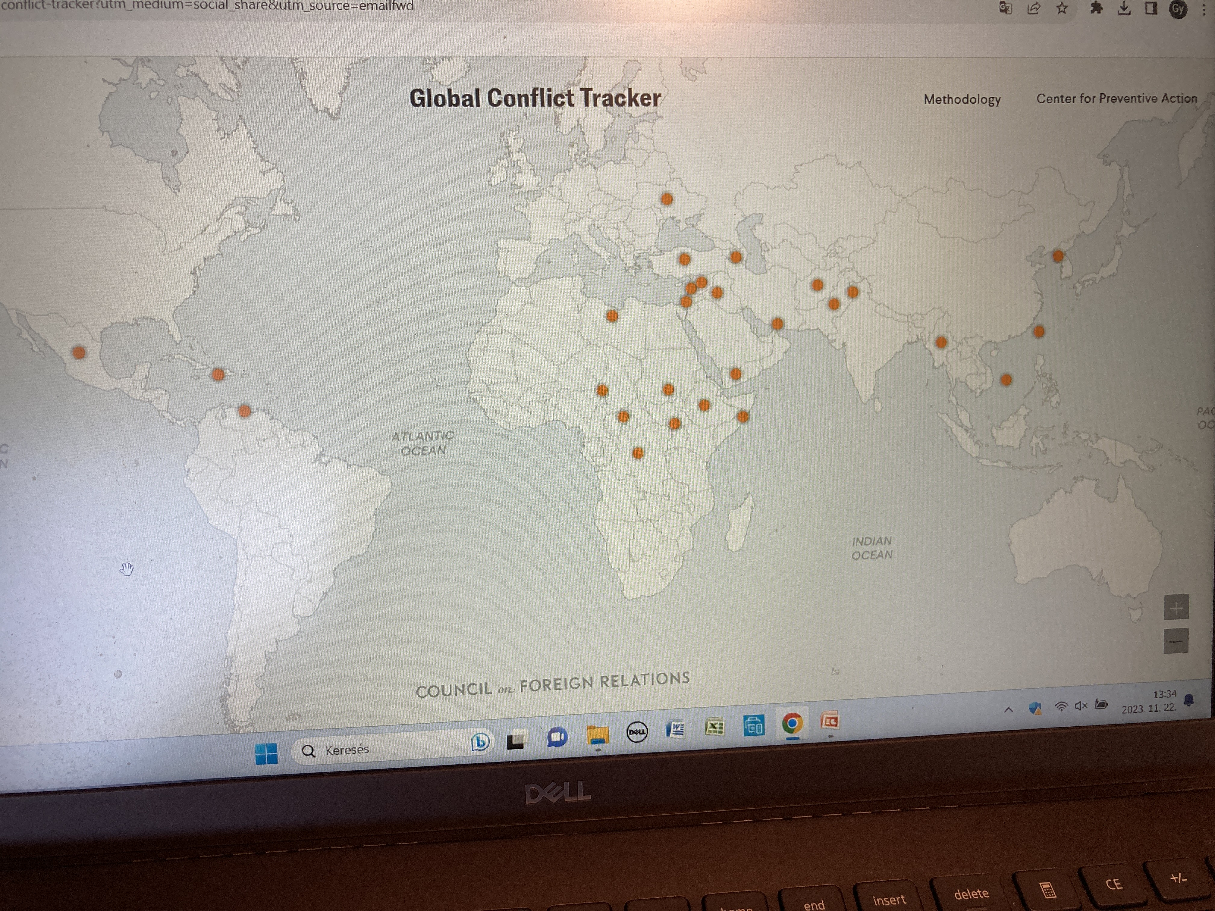

Slide 4
Oroszország, Ukrajna,Belarusz és Magyarország közötti termékkereskedelem 2019 és 2023.augusztus között
 | Import |  |  |  |  |  |  |  | Részarány a teljes magyar importban 2022-ben | Részarány a teljes magyar importban 2023-ban
 | Időszak
Ország | 2019. év | 2021. év | 2021.év/2019.év %-ban | 2022. év | 2022.év/2021.év %-ban | 2022. január - augusztus | 2023. január - augusztus | 2023. 1-8./ 2022.1-8. %ban
Mindösszesen Ország | 104 761 | 117 605 | 112,3% | 151 670 | 129,0% | 97 484 | 94 413 | 96,8% | 100,00% | 100,00%
Ukrajna | 1 612 | 1 817 | 112,7% | 2 512 | 138,2% | 1 638 | 1 011 | 61,7% | 1,66% | 1,07%
Oroszország | 3 989 | 3 599 | 90,2% | 9 257 | 257,2% | 5 052 | 3 550 | 70,3% | 6,10% | 3,76%
Belarusz | 67 | 101 | 150,8% | 46 | 45,6% | 37 | 17 | 45,1% | 0,03% | 0,02%
OF+UA+BEL összesen | 5 668 | 5 517 | 97,3% | 11 816 | 214,2% | 6 728 | 4 578 | 68,0% | 7,79% | 4,85%
 | Export |  |  |  |  |  |  |  | Részarány a teljes magyar exportban 2022-ben | Részarány a teljes magyar exportban 2023-ban
 | Időszak
Ország | 2019. év | 2021. év | 2021.év/2019.év %-ban | 2022. év | 2022.év/2021.év %-ban | 2022. január - augusztus | 2023. január - augusztus | 2023. 1-8./ 2022.1-8. %ban
Mindösszesen Ország | 109 095 | 119 228 | 109,3% | 142 537 | 119,5% | 91 830 | 100 000 | 108,9% | 100,00% | 100,00%
Ukrajna | 2 133 | 2 758 | 129,3% | 2 260 | 81,9% | 1 522 | 1 654 | 108,7% | 1,59% | 1,65%
Oroszország | 1 808 | 1 739 | 96,2% | 1 316 | 75,7% | 809 | 735 | 90,9% | 0,92% | 0,74%
Belarusz | 103 | 116 | 112,8% | 99 | 85,5% | 62 | 72 | 115,8% | 0,07% | 0,07%
OF+UA+BEL összesen | 4 044 | 4 613 | 114,1% | 3 675 | 79,7% | 2 393 | 2 461 | 102,8% | 2,58% | 2,46%
Forrás: KSH; 2023.11.21. |  |  |  |  |  |  |  | Összeállította: Gilyán György

Slide 5
I. Az OF és Ukrajna közötti háború külgazdasági hatásai Magyarországra
1.Közvetlen kihatások
1.1.Kétoldalú termék kereskedelem:
2022-ben OF irányú kivitelünk 25 %-kal , behozatalunk az energiahordozók nélkül 15%-kal csökkent(utóbbiakkal együtt az import értéke 157 %-kal nőtt).
Magyarország az EU közös kereskedelem politikáját következetesen betartja és a szankciókat alkalmazza. Az EU és más szankciók OF kivitelünk legnagyobb tételei közül az atomenergetikai berendezések, optika-,preciziós mérőműszerek, villamosgépek, közúti szállítóeszközök és egyes vegyianyagok kiszállítását blokkolták, míg importunkban az aluminium, a műtrágya és számos szervetlen vegyianyag esett az embargó alá.
Ukrajnába irányuló kivitelünk 2022-ben főként a fizetőképes kereslet visszaesése miatt 18 %-kal mérséklődött, importunk 38 %-kal bővült az élelmiszerek és agrárnyersanyagok növekvő behozatala következtében.

Slide 6
Szolgáltatás külkereskedelem OF,UA,BEL (továbbá Izráel )és Mó között 2019 -2023 I.félév
 | Import
 | 2019. év | 2021. év | 2022. év | 2022. 1. né | 2022. 2. né | 2023. 1. né | 2023. 2. né
Összes országgal; ebből: | 19 238,18 | 17 055,77 | 20 437,36 | 4 594,57 | 5 077,82 | 4 865,29 | 5 118,94
Izrael | 84,67 | 99,52 | 112,83 | 23,84 | 26,85 | 29,28 | 29,49
Ukrajna | 234,96 | 149,32 | 112,68 | 40,76 | 25,14 | 29,07 | 34,34
Oroszország | 194,62 | 124,06 | 97,34 | 26,05 | 27,17 | 11,34 | 11,94
Belarusz | 12,56 | 9,16 | 13,44 | 1,82 | 8,20 | 1,77 | 1,72
OF+UA+BEL összesen | 442,14 | 282,54 | 223,45 | 68,63 | 60,51 | 42,17 | 47,99
 | Export
 | 2019. év | 2021. év | 2022. év | 2022.1. né | 2022.2. né | 2023.1. né | 2023. 2. né
Összes országgal; ebből: | 27 279,43 | 22 954,39 | 29 452,02 | 6 431,06 | 7 356,30 | 7 240,14 | 7 848,09
Izrael | 303,30 | 162,57 | 398,68 | 56,03 | 111,44 | 107,09 | 100,68
Ukrajna | 486,01 | 224,23 | 202,85 | 49,95 | 39,31 | 77,90 | 90,41
Oroszország | 271,82 | 168,96 | 152,44 | 54,39 | 36,63 | 41,94 | 39,26
Belarusz | 12,75 | 14,86 | 11,34 | 1,21 | 2,76 | 3,15 | 4,77
OF+UA+BEL összesen | 770,58 | 408,04 | 366,63 | 105,55 | 78,70 | 122,98 | 134,44
Forrás: KSH; 2023.11.21. |  |  |  |  | Összeállította: Gilyán György

Slide 7
1.2.A kétoldalú szolgáltatás kereskedelem
A szolgáltatás kereskedelem – a fuvarozási, szállítmányozás, biztosítási stb. szolgáltatásokat érintő embargó és e szolgáltatások árának dinamikus inflációja, továbbá a szünetelő idegenforgalom miatt - minden szegmensében visszaesett, 2019-hez képest összességében gyakorlatilag a felére, amit 2021-ről 2022-re a további csökkenés 10 %-os csökkenés követett.
2023. I.felében szolgáltatásexportunk Ukrajnába növekedett, OF-ba szinten maradt.

Slide 8
.
.

Slide 9
1.3.Magyar külkereskedelemre gyakorolt közvetlen kihatás
Összefoglalóan megállapítható, hogy a 2022.év teljes magyar külkereskedelemben OF+UA+BEL együttesen exportban 2,58 % részarányt képviselt, s a kivitel e viszonylatokba mindent összevéve 20 %-kal , azaz 0,94 milliárd euróval esett vissza, ami egyértelműen úgy értékelhető, hogy a 142 milliárd eurós teljes magyar kivitelhez képest nem jelentős, sőt elhanyagolható. 2023.I-VIII.havában exportunk e régióba értékben (és részarányát tekintve is) szinten maradt.
Ennek főbb okai: az OF és BEL piac vonatkozásában az EU és az orosz részről hatályos szankciók, mindhárom relációt tekintve pedig a célországi importőrök vásárlóerejének, a fizetőképes keresletének visszaesése, a logisztikai és üzleti szolgáltatások ugrásszerű drágulása és Ukrajna esetében a gazdaság hadigazdaságra átállása, és összességében az ország gazdasági teljesítményének bő 30 %-os csökkenése.
A posztszovjet térség utódállamaival folytatott kereskedelmünk, amely a magyar kivitelben 0,5 %-os, a behozatalban 0,2 %-os mikroszkopikus részarányt képvisel, nem változtat az összefoglaló megállapításon, még ha a magyar export 2022.év/2021. év összehasonlításban 23 %-kal (0,13 Mrd. euróval) bővült( azaz átterelődött vagy ezen országokon keresztül „tranzitált+ az OF-ba), az import pedig 8 %-kal (0,03 Mrd. euróval)csökkent.

Slide 10
2.Közvetett hatások
1.
A Világ több pontján a globális hatalmi központok fokozódó konfliktusainak szélsőséges manifesztálódásai a háborúk, így az Ukrajnában zajló háború is.
E konfliktusok rendezése velejárójaként, azokhoz kapcsolódóan a világ-gazdaság több, a nemzeti gazdaságokat érzékenyen érintő rendszerének átalakítására kerül sor. Ebben a szuper- és nagyhatalmak, valamint a legnagyobb multinacionális hálózatok játszanak domináns szerepet. A kis és közepes országoknak e körülményeket figyelembe véve kell megkísérelni érvényesíteni a saját érdekeiket.
A globális rendszerek hozzáigazítása az alakuló új erőviszonyokhoz – a természeti,technológiai és humán erőforrásokért napjainkban folyó küzdelem - érintik egyebek között a következő területeket:
2.1.Energiabeszerzési és nyersanyag források és szállítási útvonalak globális újra osztása
2.2. Hiper-technológiák birtoklásáért folyó verseny
2.3.Légi, vízi és szárazföldi közlekedés kulcscentrumainak és kapcsolódásainak újrarendeződése
2.4.Nemzetközi migráció új áramainak és egyensúlyainak kialakulása

Slide 11
2.Közvetett hatások (folytatás)
2.
Magyarország gazdaságát illetően, áttételesen az orosz-ukrán konfliktushoz kapcsolódóan a következő hatásokat szükséges még elsősorban kiemelni:
2.1.A konfliktus 2014. utáni kiéleződése, majd az orosz katonai támadás 2022.februári megindulása robbanásszerűen felgyorsította a fejlett nyugati államok energia-forrás beszerzési újra-orientációs erőfeszítéseit és döntéseik véglegesítését, leválásukat az orosz energiaforrásokról. A rapid folyamat óriási turbulenciákat, mindenekelőtt a földgáz és villamos energia árának precedens nélküli áremelkedését okozta a 2021.végétől 2022.végéig, amely természetesen a magyar piacot is érintette.
Magyarország vonatkozásában visszatérő kritikákat vált ki meghatározott nyugati-világbeli és hazai politikai és szakmai körökből a kőolaj, földgáz és nukleáris üzemanyag OF-ból történő beszerzése, az OF-tól való energiafüggőség, illetve annak lazítása illetve megszüntetése. A földgáz és kőolaj-behozatal diverzifikálására a technikai infrastruktúra hazánkban működőképes, rövid idő alatt operábilissá tehető. Politikai, gazdaságpolitikai döntés kérdése a beszerzési politika változtatása.
2.2.A szomszédságban folyó háború következményeként az energiahordozók, agrárcikkek, élelmiszerek nemzetközi piacán bekövetkezett áremelkedés fontos, ám nem egyetlen és domináns oka a hazai inflációnak.

Slide 12
2.Közvetett hatások (folytatás)
2.3.Ukrajnával határos EU tagállamok piacán az ukrán importból származó agrárpiaci turbulenciák
2.4. A háborús konfliktus miatt hazájukat elhagyó ukrajnai és más országbeli menekültek tranzitjával és magyarországi ellátásával kapcsolatos teendők és többletköltségek.

Slide 13
II. Összegzés
1. Az OF és Ukrajna közötti háborús konfliktus közvetlen kihatása a magyar termék és szolgáltatás külkereskedelemre – az energiahordozó behozatalt is ideértve - nem számottevő.
2. E háborús konfliktus következményeként beindult, illetve felgyorsuló globális és regionális politikai és gazdasági újrarendeződés – nemzetközi kötelezettségeink betartása mellett –gazdaság és külgazdaság politikánk korszerűsítését igényli
3. Az orosz – ukrán háború után mind OF-ban,mind Ukrajnában jelentős gazdasági programok indul(hat)nak be, amelyek a magyarországi cégeknek is lehetőséget kínálnak, különösen harmadik-országbeli nagybefektetők oldalán.

Slide 14
III. Az izraeli – palesztin háború lehetséges gazdasági hatásai Magyarországra
1.)A kétoldalú termékkereskedelem a háború kitöréséig dinamikusan nőtt, Izrael rendkívül alacsony részaránya kereskedelmünkben csekéllyé teszi az esetlegesen várható negatív kihatást.

Slide 15
Az izraeli – palesztin háború lehetséges gazdasági hatásai Magyarországra
2.) A szolgáltatáskereskedelemben a háború a kölcsönös idegenforgalomban okozhat érzékeny veszteséget
Szolgáltatás külkereskedelem OF,UA,BEL, Izrael és Mó között 2019-2023 I.félév
 | Import
 | 2019. év | 2021. év | 2022. év | 2022. 1. né | 2022. 2. né | 2023. 1. né | 2023. 2. né
Összes országgal; ebből: | 19 238,18 | 17 055,77 | 20 437,36 | 4 594,57 | 5 077,82 | 4 865,29 | 5 118,94
Izrael | 84,67 | 99,52 | 112,83 | 23,84 | 26,85 | 29,28 | 29,49
Ukrajna | 234,96 | 149,32 | 112,68 | 40,76 | 25,14 | 29,07 | 34,34
Oroszország | 194,62 | 124,06 | 97,34 | 26,05 | 27,17 | 11,34 | 11,94
Belarusz | 12,56 | 9,16 | 13,44 | 1,82 | 8,20 | 1,77 | 1,72
OF+UA+BEL összesen | 442,14 | 282,54 | 223,45 | 68,63 | 60,51 | 42,17 | 47,99
 | Export
 | 2019. év | 2021. év | 2022. év | 2022.1. né | 2022.2. né | 2023.1. né | 2023. 2. né
Összes országgal; ebből: | 27 279,43 | 22 954,39 | 29 452,02 | 6 431,06 | 7 356,30 | 7 240,14 | 7 848,09
Izrael | 303,30 | 162,57 | 398,68 | 56,03 | 111,44 | 107,09 | 100,68
Ukrajna | 486,01 | 224,23 | 202,85 | 49,95 | 39,31 | 77,90 | 90,41
Oroszország | 271,82 | 168,96 | 152,44 | 54,39 | 36,63 | 41,94 | 39,26
Belarusz | 12,75 | 14,86 | 11,34 | 1,21 | 2,76 | 3,15 | 4,77
OF+UA+BEL összesen | 770,58 | 408,04 | 366,63 | 105,55 | 78,70 | 122,98 | 134,44
Forrás: KSH; 2023.11.21. |  |  |  |  | Összeállította: Gilyán György

Slide 16
Köszönöm megtisztelő figyelmüket.

